Slide 1
Устройство ПК.
Преподаватель
ОДБ 07 Информатика
Глебкин А.Ю.

Slide 2
Состав компьютера.
Монитор;
Клавиатура.
Системный блок;
Вспомогательное устройство мышь.

Slide 3
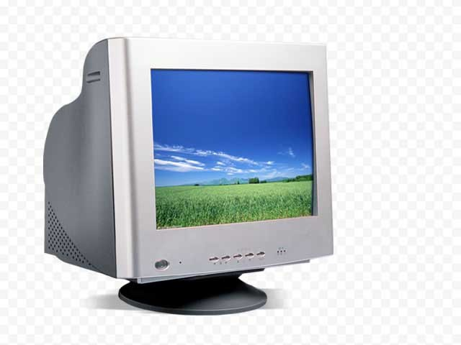
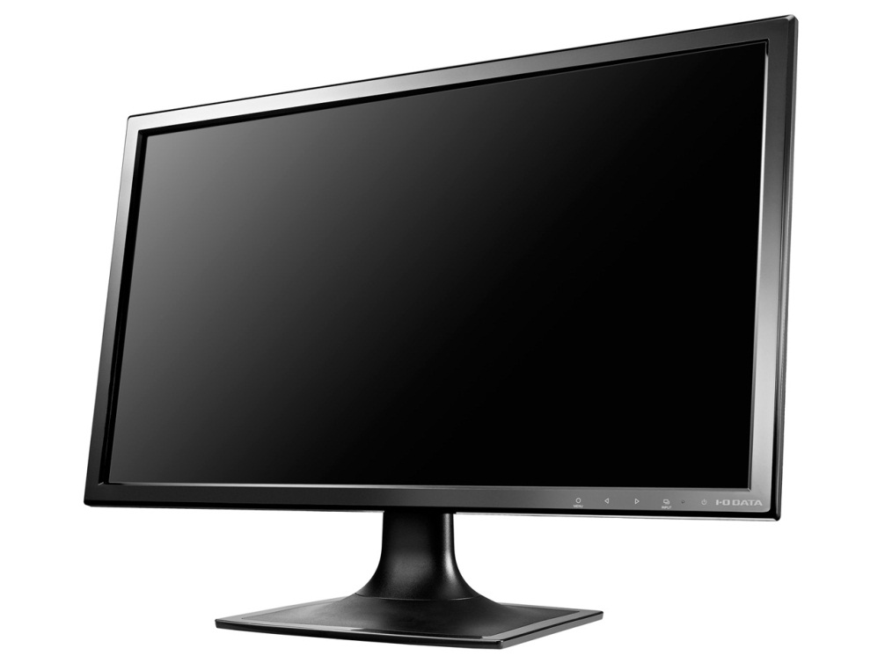
Состав компьютера.
Монитор.

Slide 4
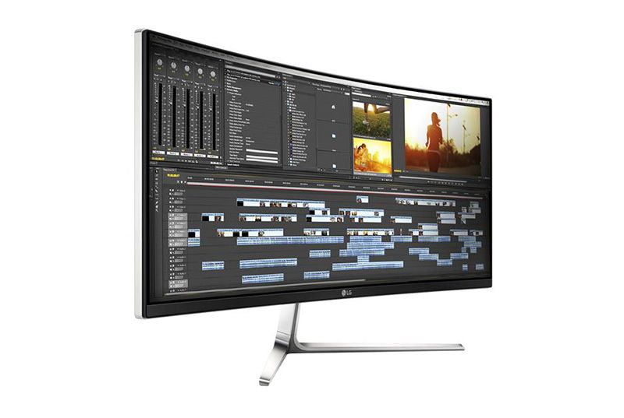
Мониторы ЖК
1. IPS мониторы:
Плюсы
цветопередача;
контрастность и четкость изображения;
угол обзора;
яркость изображения.
Минусы:
время отклика пикселей;
цена.

Slide 5
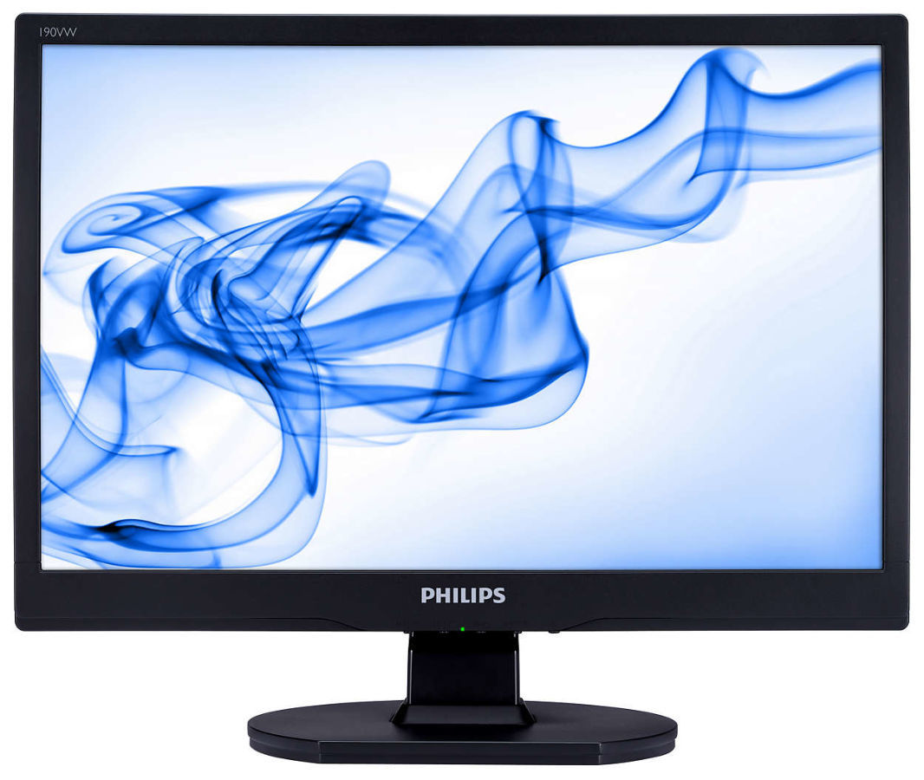
Мониторы ЖК
2. LED мониторы
Плюсы OLED:
цветопередача;
контрастность изображения;
углы обзора;
энергопотребление;
толщина.
Минусы OLED:
недолговечность;
дороговизна.

Slide 6
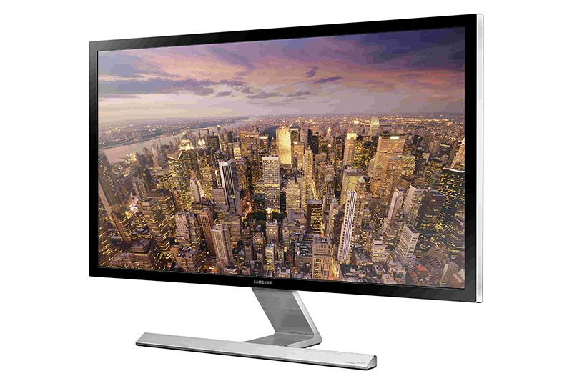
Мониторы ЖК
3. TN мониторы.
К плюсам TN можно отнести:
время отклика;
дешевизну;
долговечность.
Ну а к минусам относятся откровенно никакая цветопередача и малые углы обзора. Во всяком случае, TN или TFT – предпочтительный вариант для офисного компьютера.

Slide 7
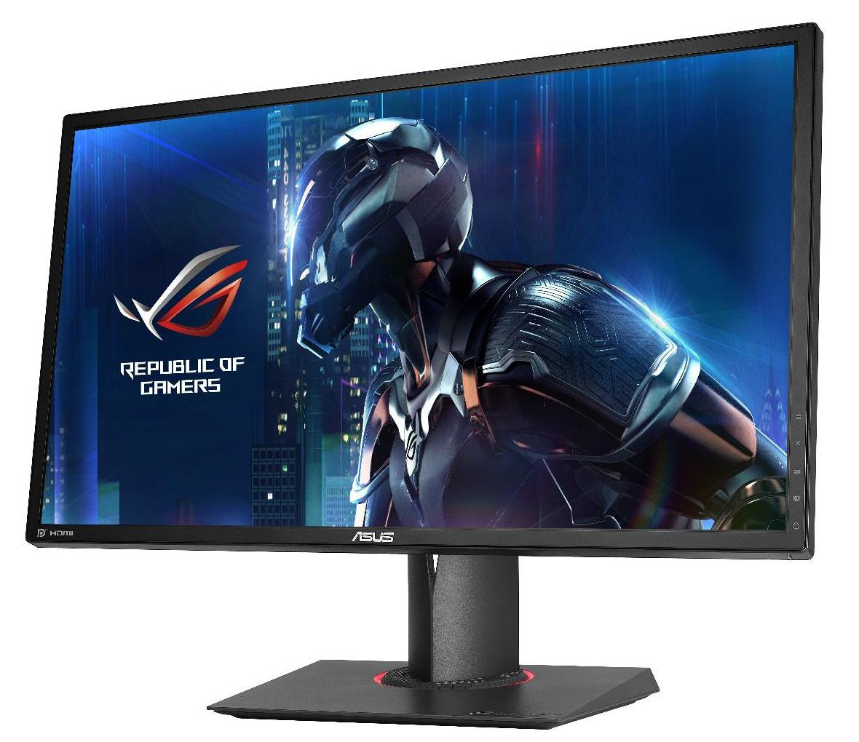
Мониторы ЖК
4. Мониторы 144 Гц.(Игровые мониторы)

Slide 8
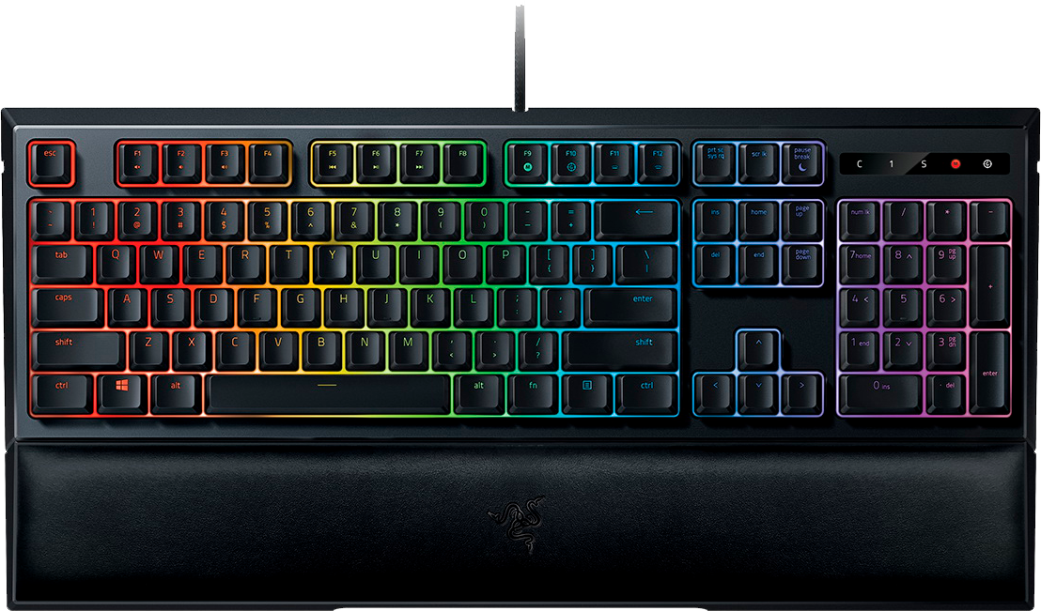
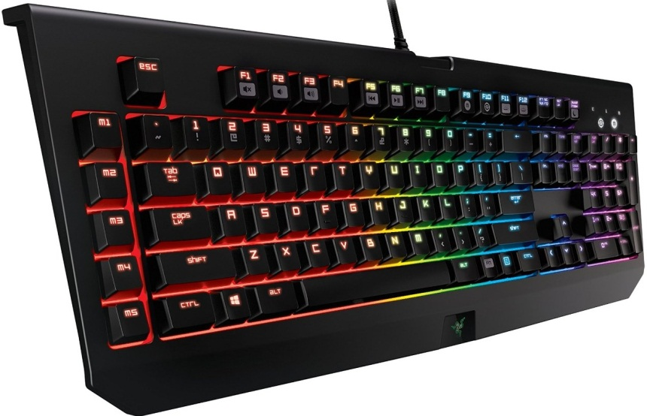
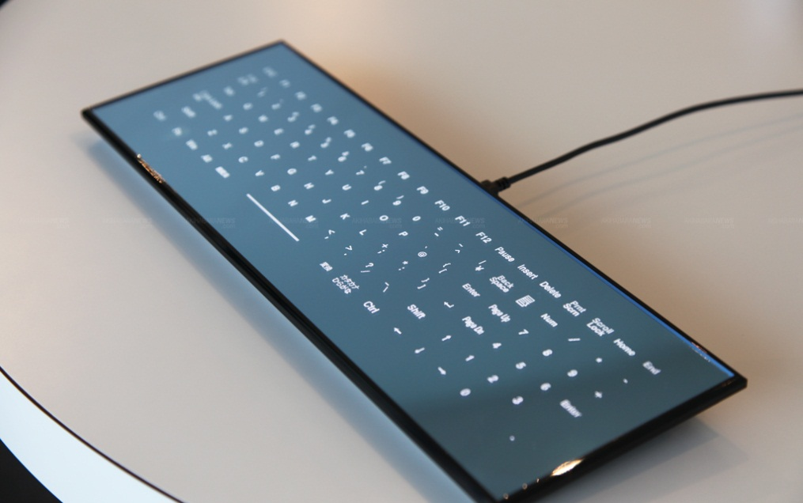
Клавиатура.

Slide 9
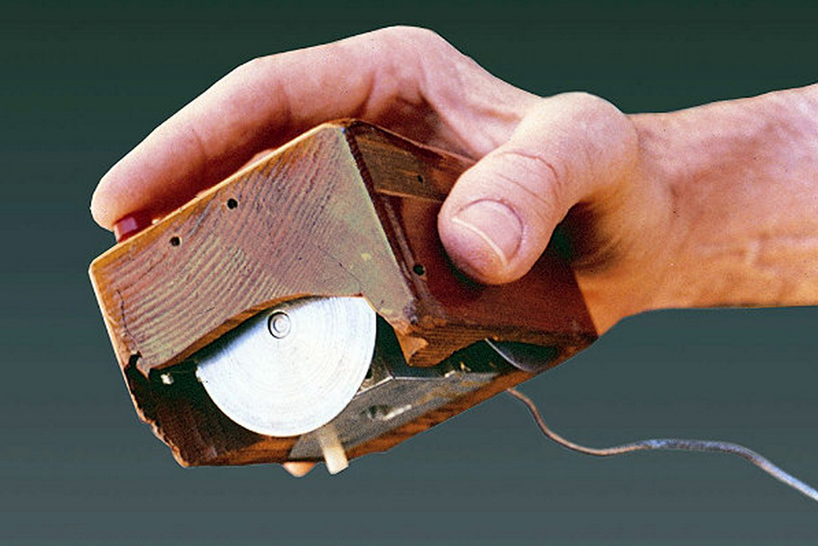
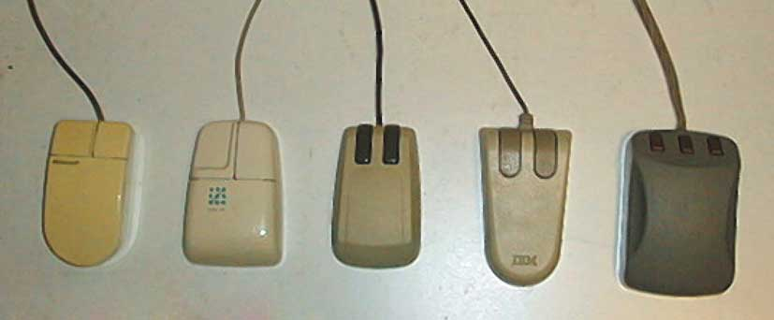
Мышь.

Slide 10
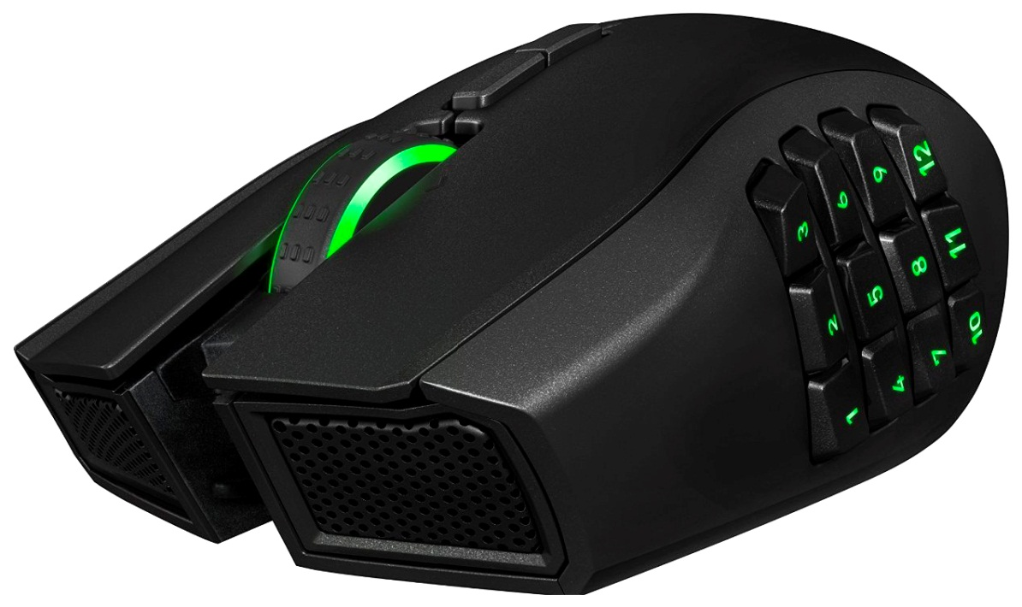
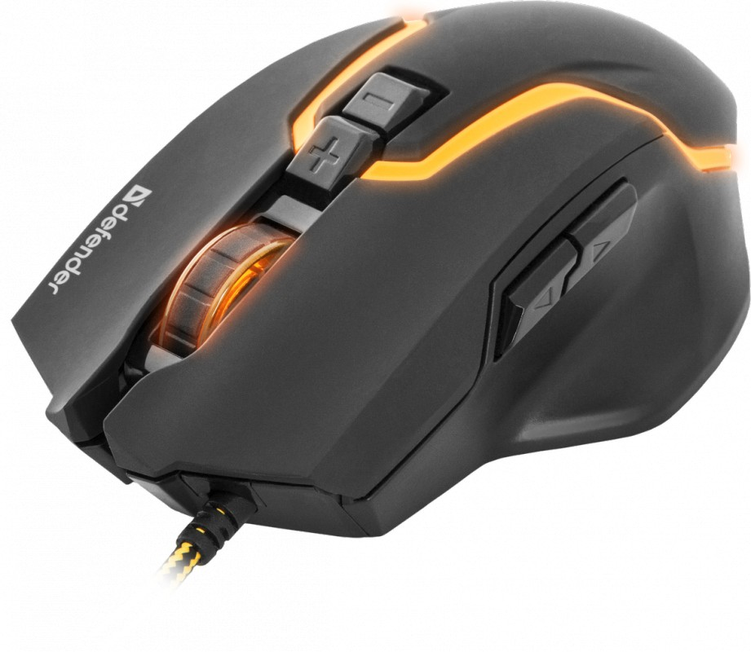
Мышь.

Slide 11
Системный блок.
Корпус;
Блок питания;
Материнская плата(МАТЬ);
Процессор(КАМЕНЬ);
Оперативная память;
Жесткий диск(ХАРД, ВИНЧЕСТЕР);
Видеокарта.

Slide 12
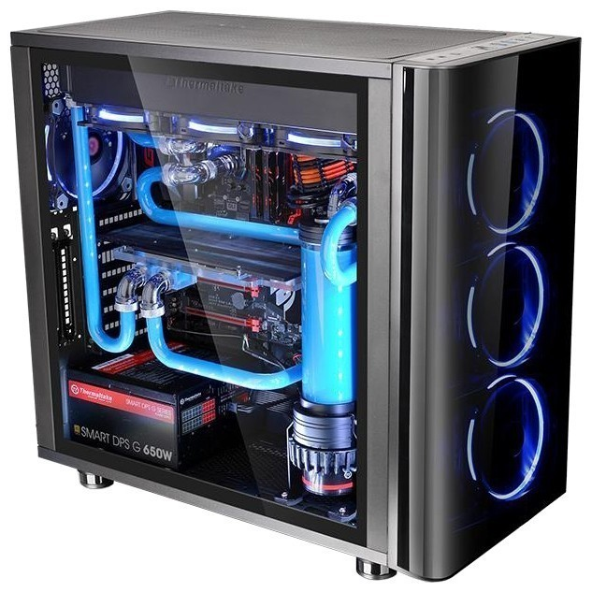
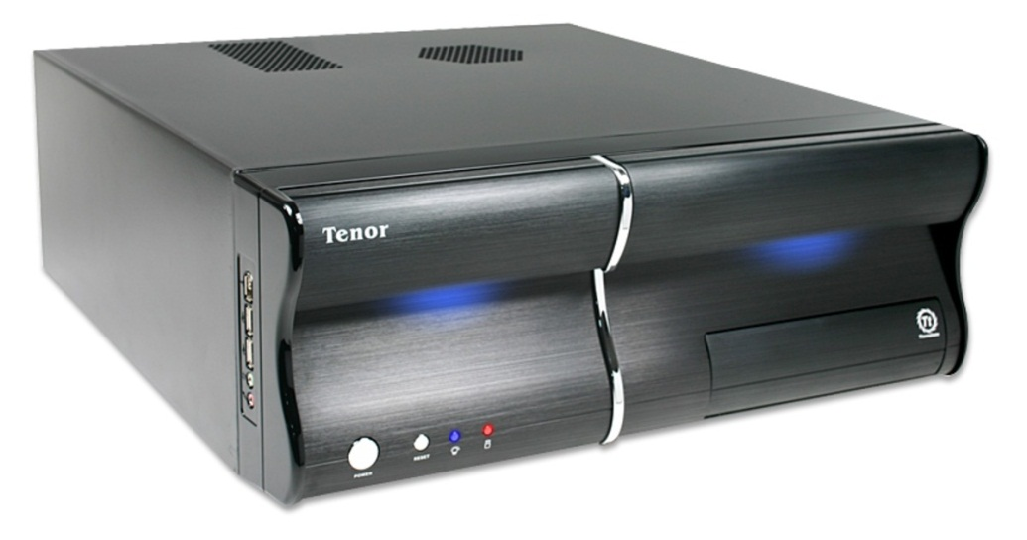
Виды корпусов
Корпус
Вертикальный
Горизонтальный

Slide 13
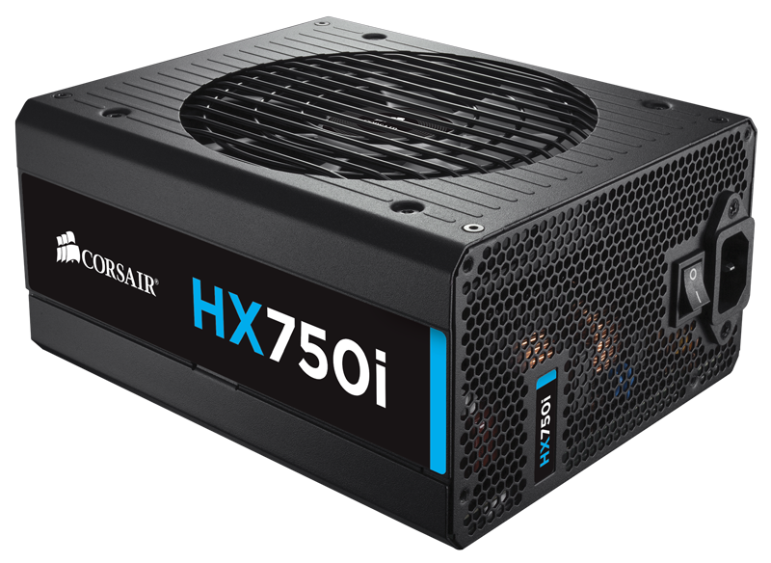
Блок питания

Slide 14
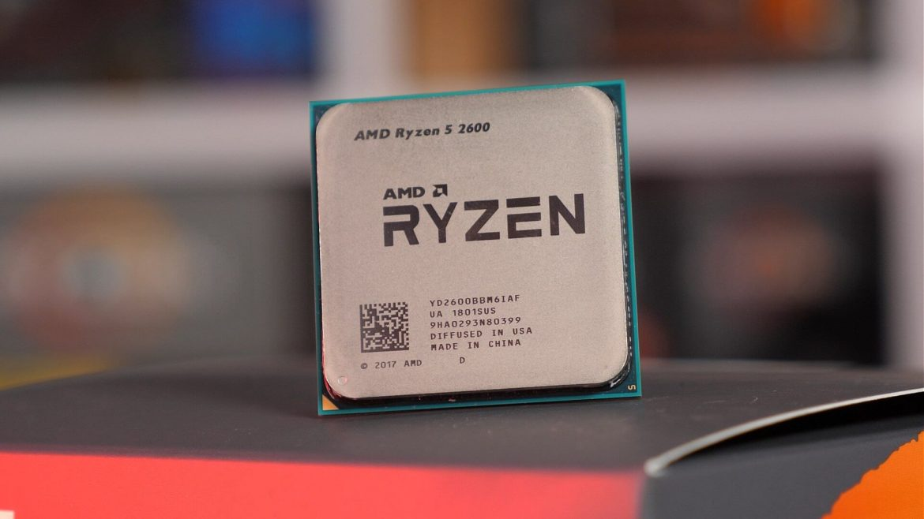
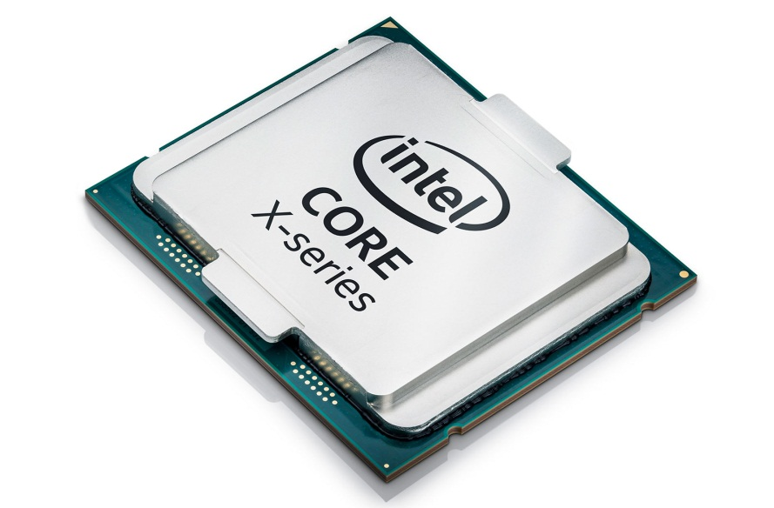
Процессор
Процессор AMD
Процессор Intel

Slide 15
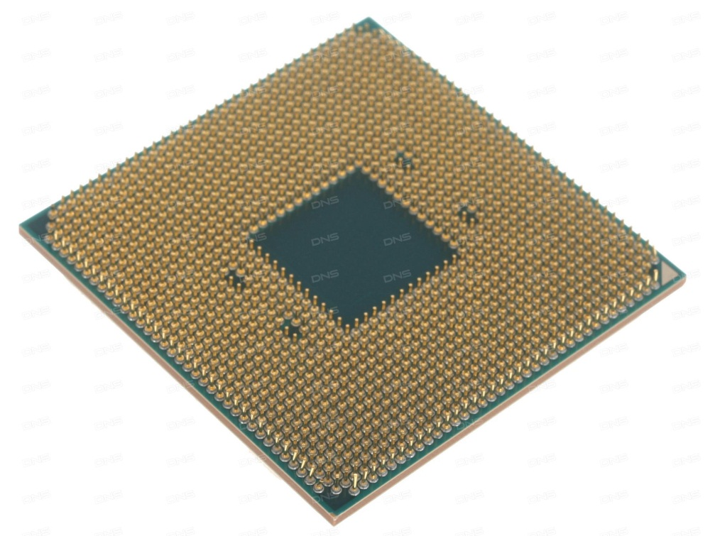
Процессор
Основные характеристики.
Тактовая частота— количество элементарных операций (тактов), которые процессор выполняет в одну секунд
Количество ядер.

Slide 16
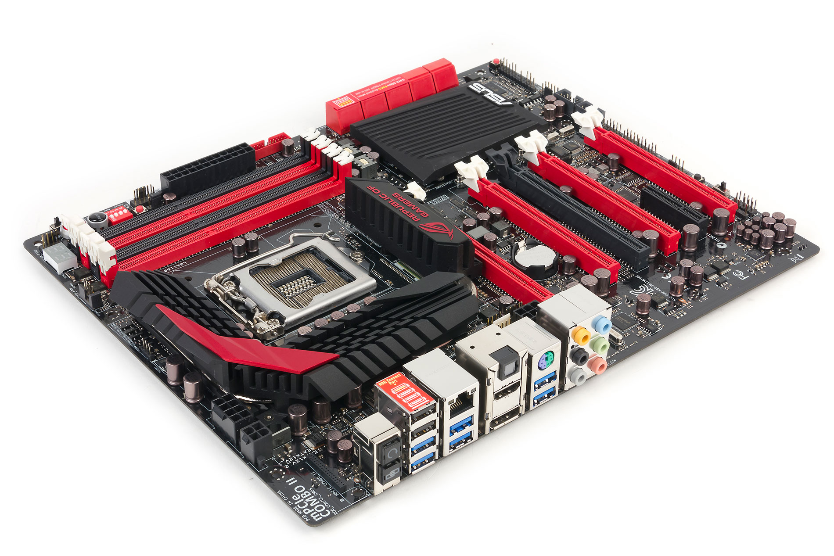
Материнская плата

Slide 17
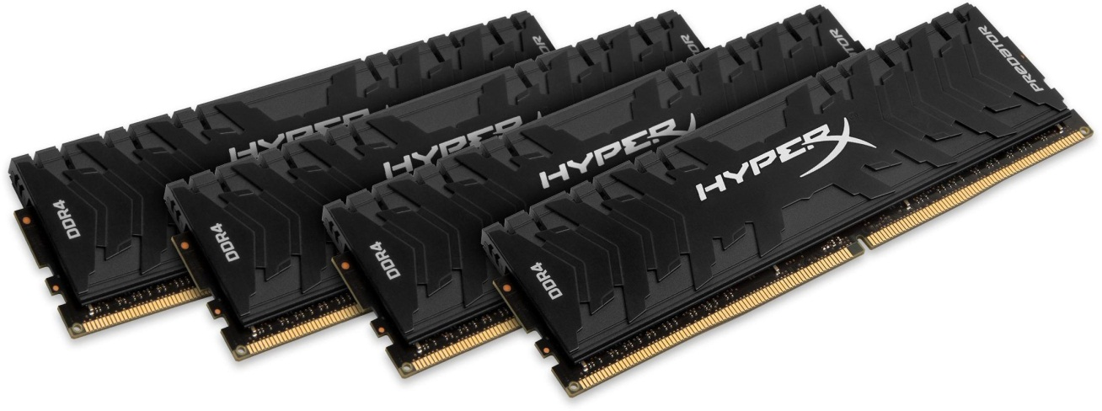
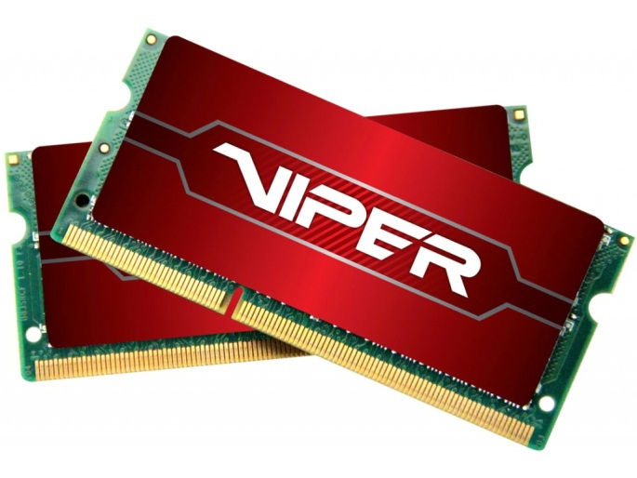
Оперативная память
Оперативная память- память на время текущей работы компьютера.
Характеристика:
Объём памяти, измеряется в ГБ или МБ.

Slide 18
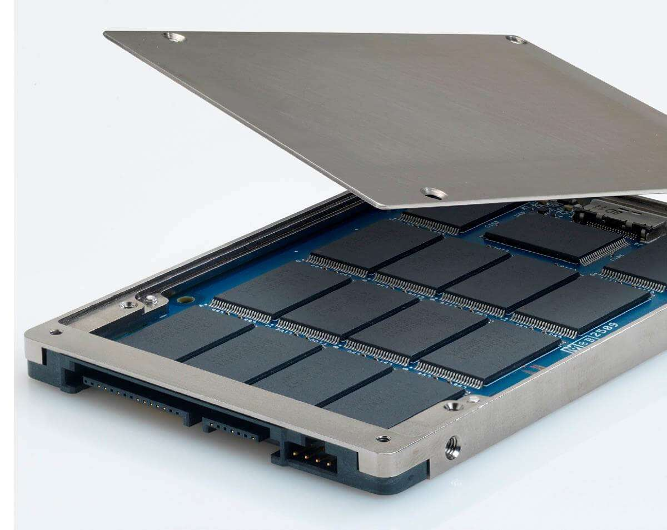
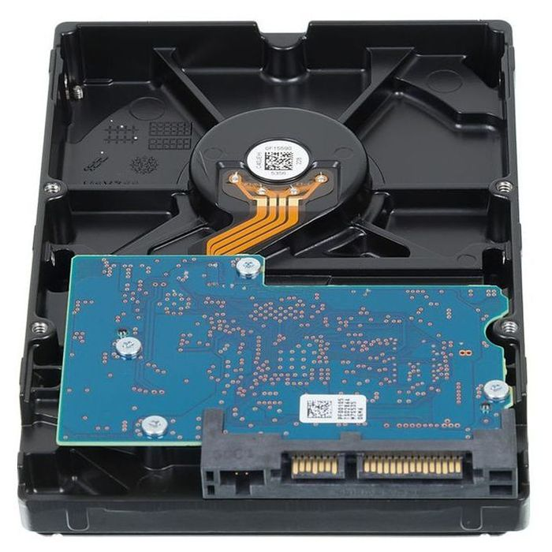
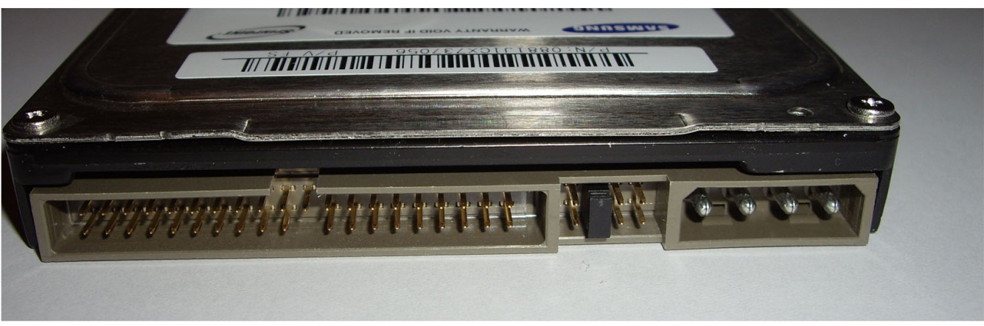
Жесткий диск
Основная характеристика объем памяти. (ГБ или ТБ)

Slide 19
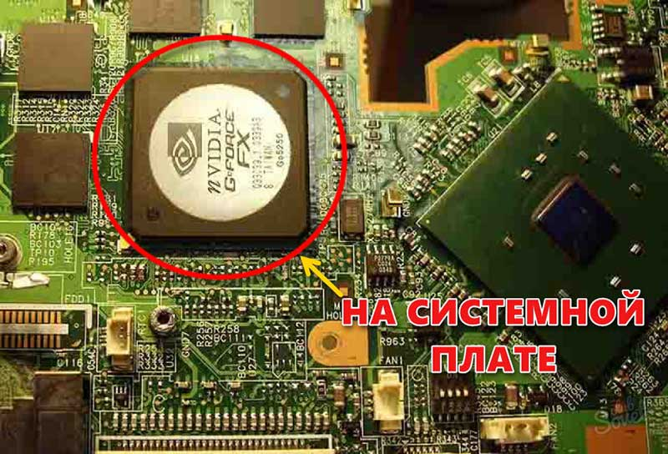
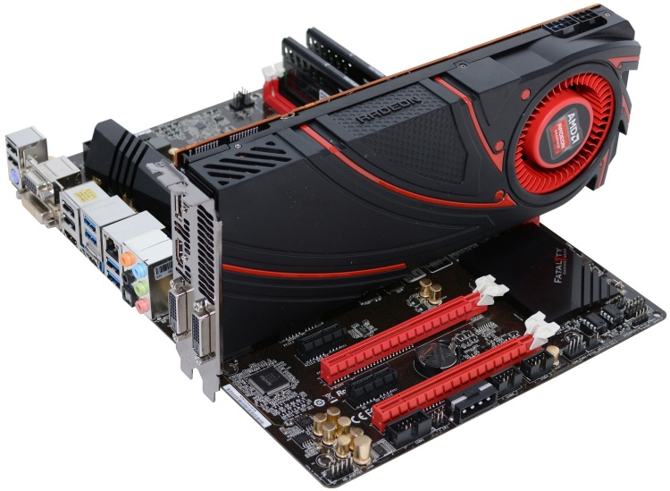
Видеокарта
Интегрированные
Дискретные

Slide 20
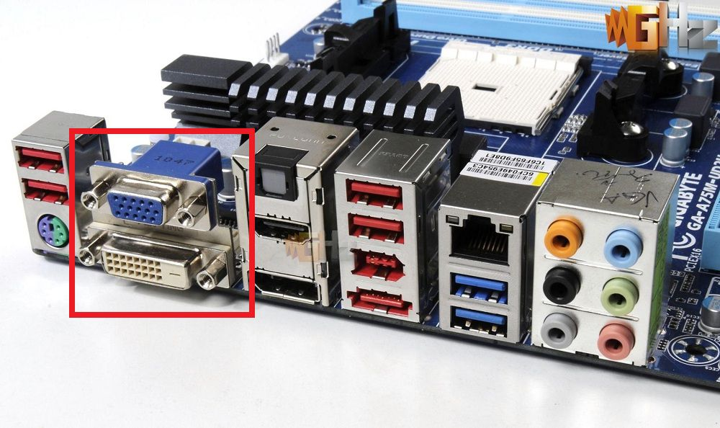
Видеокарта
Характеристика –объем памяти.(МБ или ГБ)

Slide 21
Периферийные устройства
Устройство ввода
Устройство вывода
Устройства ввода-вывода.

Slide 22
Спасибо за внимание

